Slide 1
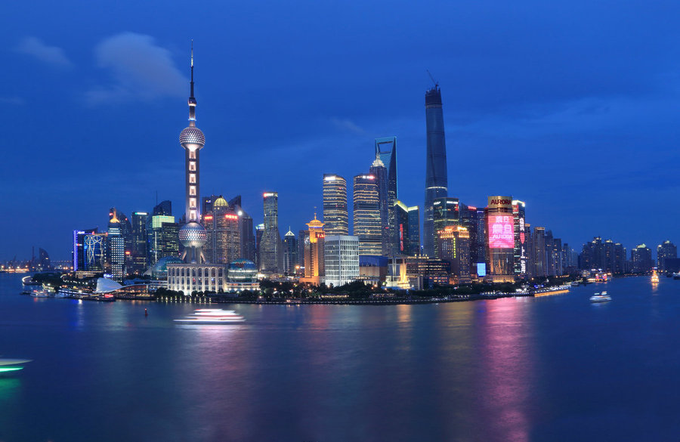
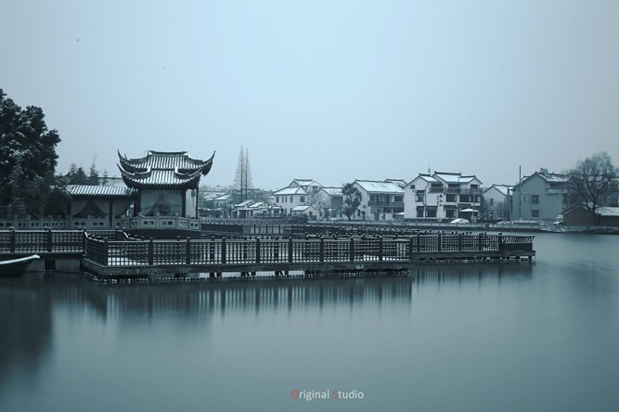
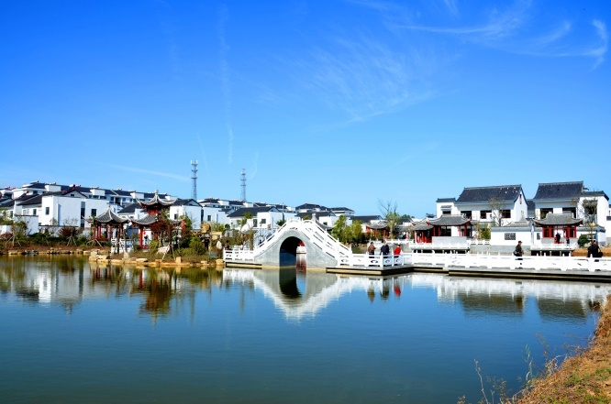
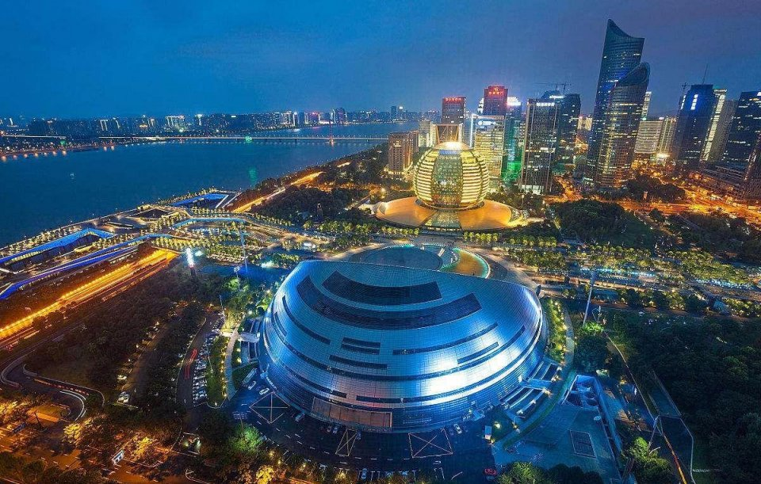
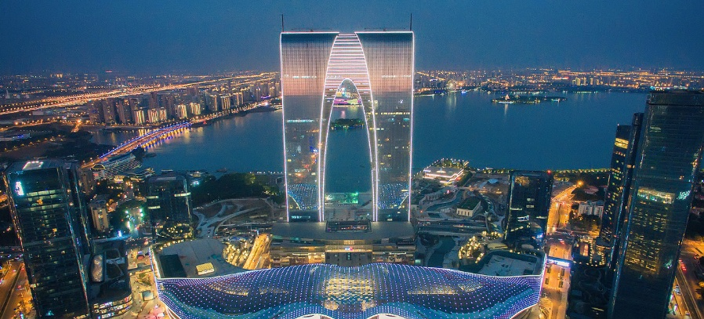
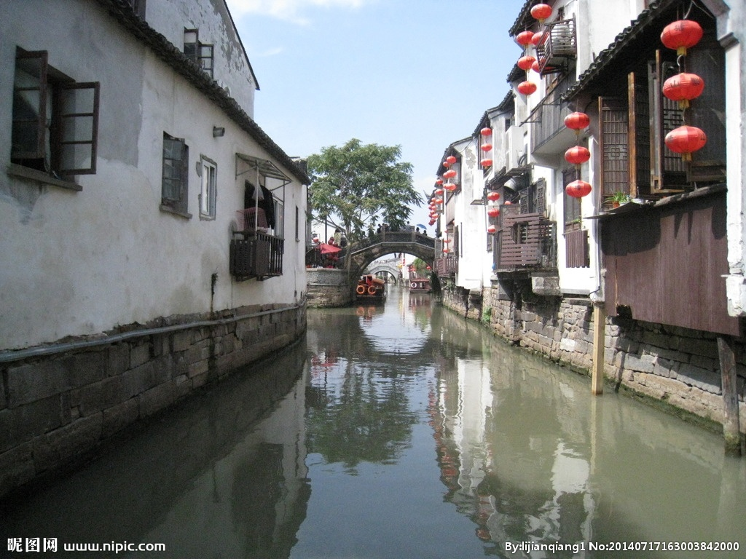
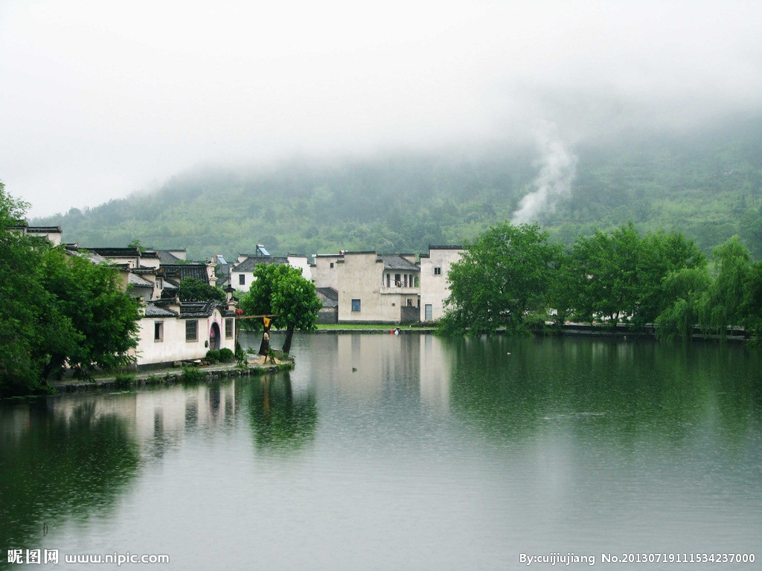

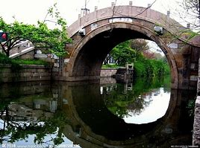

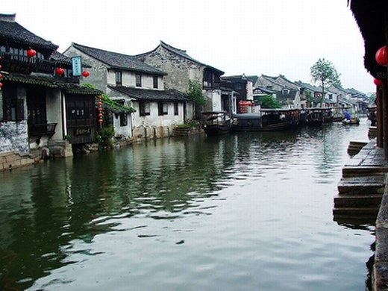

大美江南

Slide 2
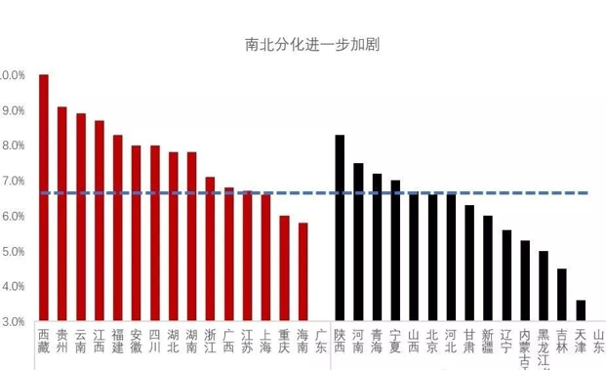
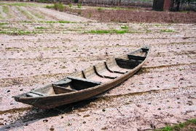
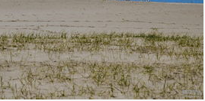
2019年GDP增速南北各省对比
对比分析南北经济发展的特点？
南方各省
北方各省
秦汉时期的江南
南方经济发展速度快

Slide 3


第18课
东晋南朝时期江南地区的开发

Slide 4

学习目标:
1.了解东晋的兴亡和“王与马，共天下”。
2.了解南朝的基本史实，及政权更迭给当地带来的影响。
3.掌握江南地区开发的条件及意义。

Slide 5
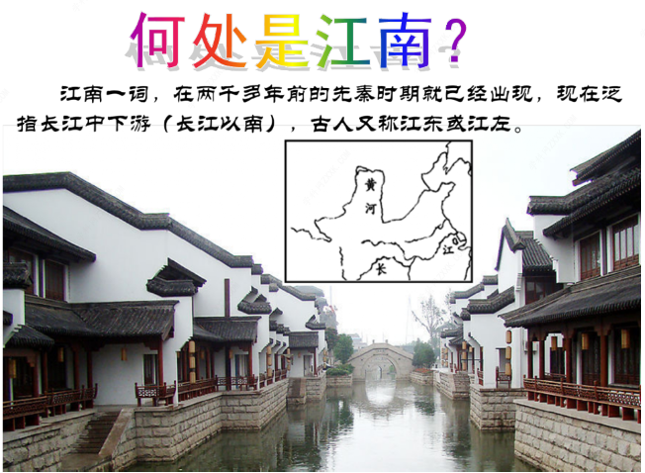
细雨江南知何处？

Slide 6
第一篇章 城头变幻大王旗
━江南政权的更替

Slide 7
自主学习：
317年
建立 | 时间：
 | 人物：
 | 都城：
政治 特点
北伐 情况 | 成就：
 | 结果：
对江南的影响
灭亡
东晋的兴亡
司马睿（晋元帝）
建康（今江苏南京）
“王与马，共天下”：
政治上依靠王导，军事上依靠王敦
曾收复黄河以南的部分地区
最终未能恢复中原
社会经济发展，江南出现“荆扬晏安（安定），户口殷实（富裕）”的景象。
420年

Slide 8
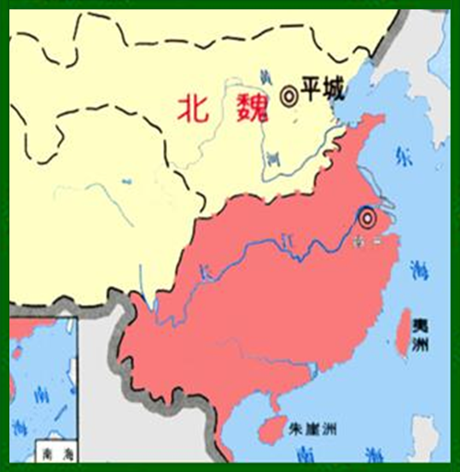
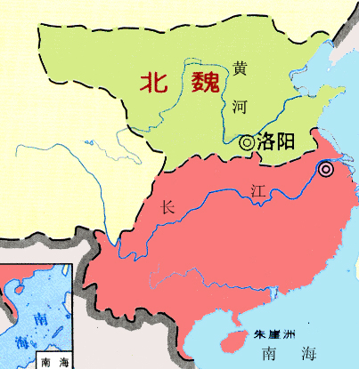
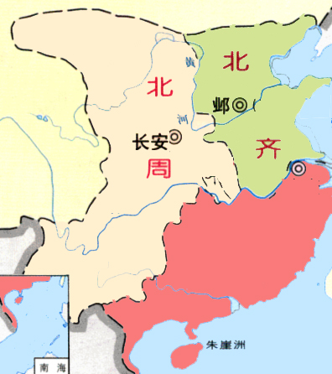

南朝的统治
南朝
（420-589）
宋
（420-479）
齐
（479-502）
梁
（502-557）
陈
（557-589）
齐
建康
建康
梁
建康
公元479—502年
陈
公元502—557年
公元420—479年
公元557—589年
Notes:
也正是门阀制度的存在，使得皇权与世家大族之间的矛盾不断加深。终于在镇压农民起义中爆发出来的刘裕建立了刘宋。结束了东晋的统一。
南朝四百八十寺，多少楼台烟雨中？
历史进入到南朝之后，政权依然在不断更替着，建康却成为了更替政权中唯一不变的定量。。。

Slide 9
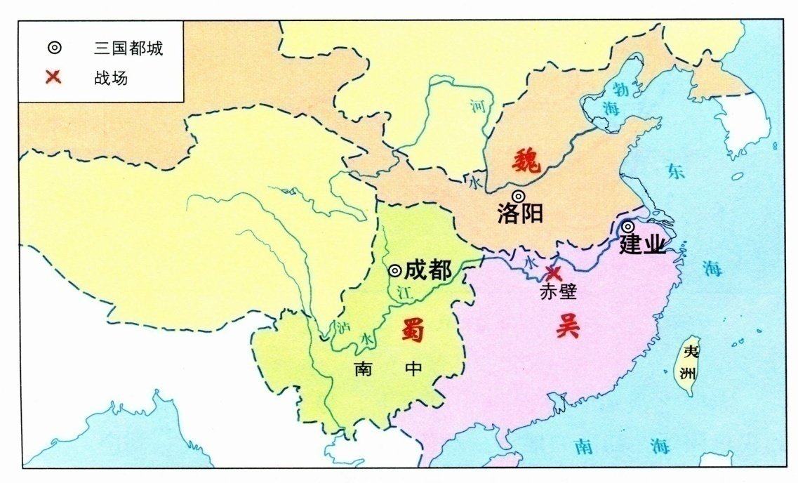
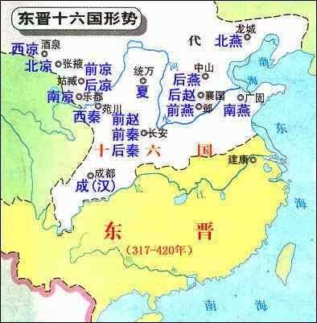
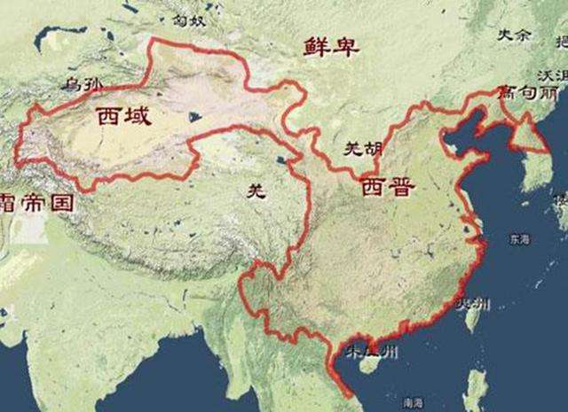
南北方政局有何特点？
政权更替频繁；
南方政局相对稳定
北朝
280年，统一全国
魏
东魏
北齐
十六国
北魏
西魏
北周
西
晋
蜀
东晋
宋
齐
梁
陈
南朝
吴

Slide 10
第二篇章 天时地利总相宜
━江南经济发展的原因

Slide 11
东晋南朝时期江南地区开发的原因有哪些？
时海内大乱，独江东差（大致）安，中国士民避乱者多南渡江。
——《资治通鉴》
东汉末年躲避战乱，西晋后期人口迁徙
①
劳动力与技术因素：
②自然环境：
雨量充沛，气候较热，土地肥沃
③社会环境：
战争相对较少，社会秩序比较安定
（南方）百许年中，无风尘（战乱）之警。
—《宋书》
南朝宋文帝大力劝（勉励、鼓励）课（督促）农桑，一再下令“诸州郡，‥‥‥各尽其方，不得但（只是）奉行公文而已”。
——南朝沈约：《宋书·文帝纪》
④统治者：
统治者的重视
⑤南北劳动人民：
南北方劳动人民共同努力

Slide 12
第三篇章 稻花乡里绘丰年
━江南经济发展的表现

Slide 13
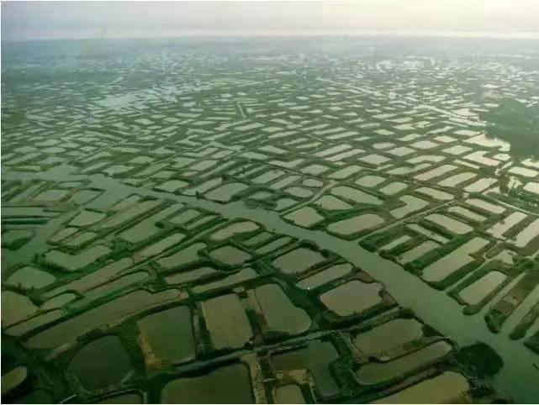
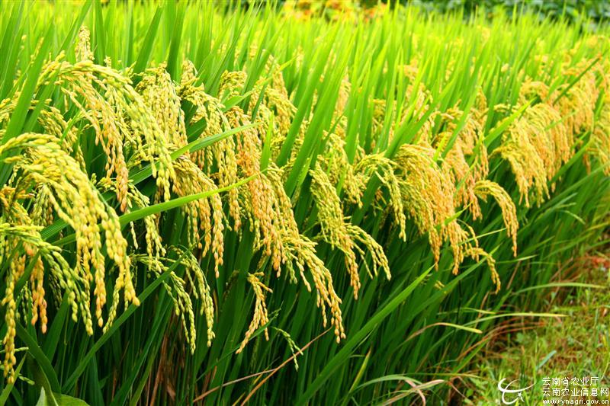
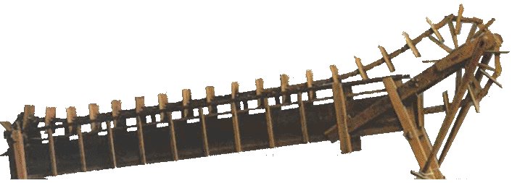
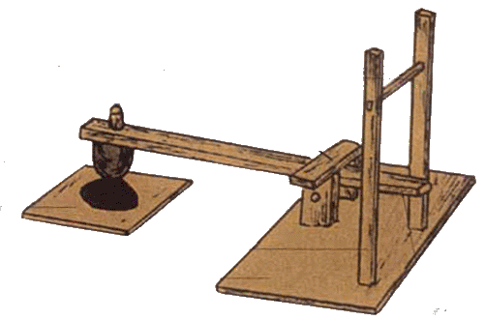
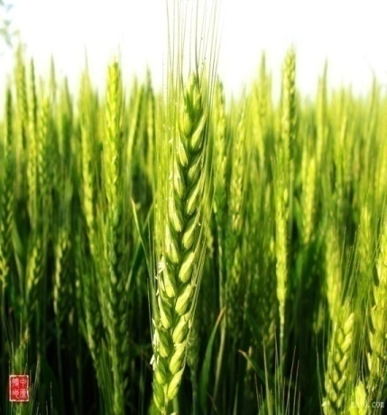
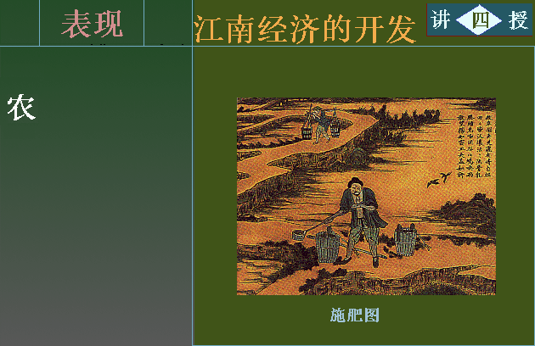
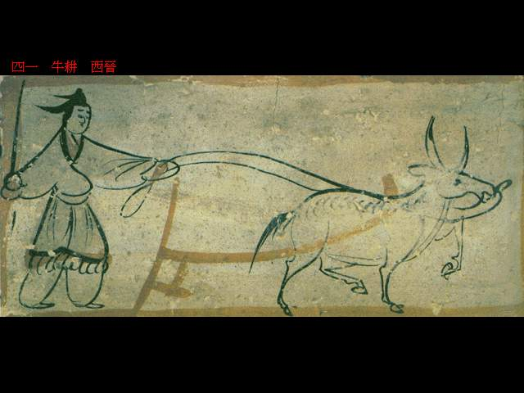
东晋南朝时期江南经济发展的表现有哪些?
农业方面：
开垦荒地，麦稻兼作；兴修水利；改进农业技术。
龙骨翻车
2倍
水 碓duì
水稻为主
三国时南方水稻最高产量达亩产五石（dàn），
南朝时最高纪录已达亩产二十斛（hú）。
（换算标准：十斗为一石；五斗为一斛）
南方牛耕
施 肥 图
小麦推广

Slide 14
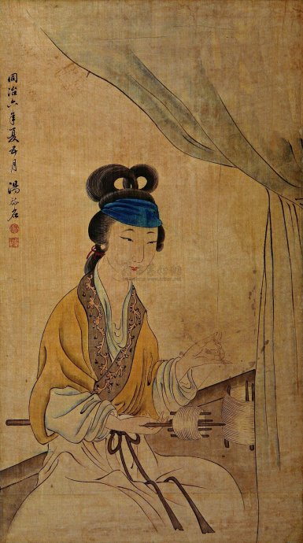
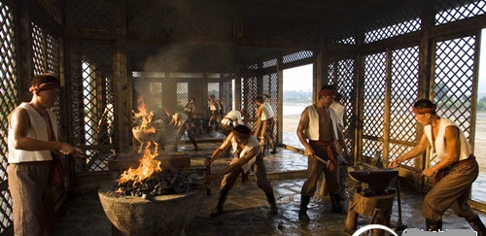
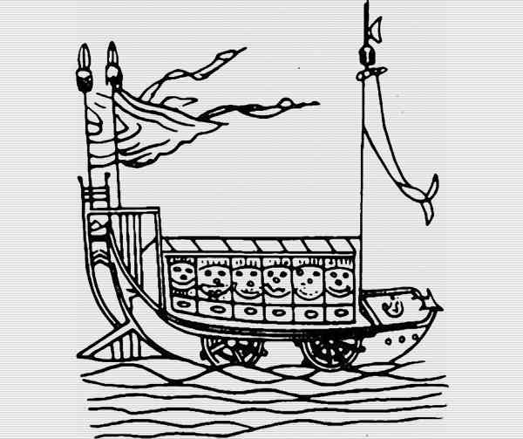
手工业方面：
在缫丝、织布、制瓷、冶铸、造船、造纸、制盐等方面都有显著的发展。
根据史籍绘制的千里船
灌钢法
缫丝
Notes:
14

Slide 15
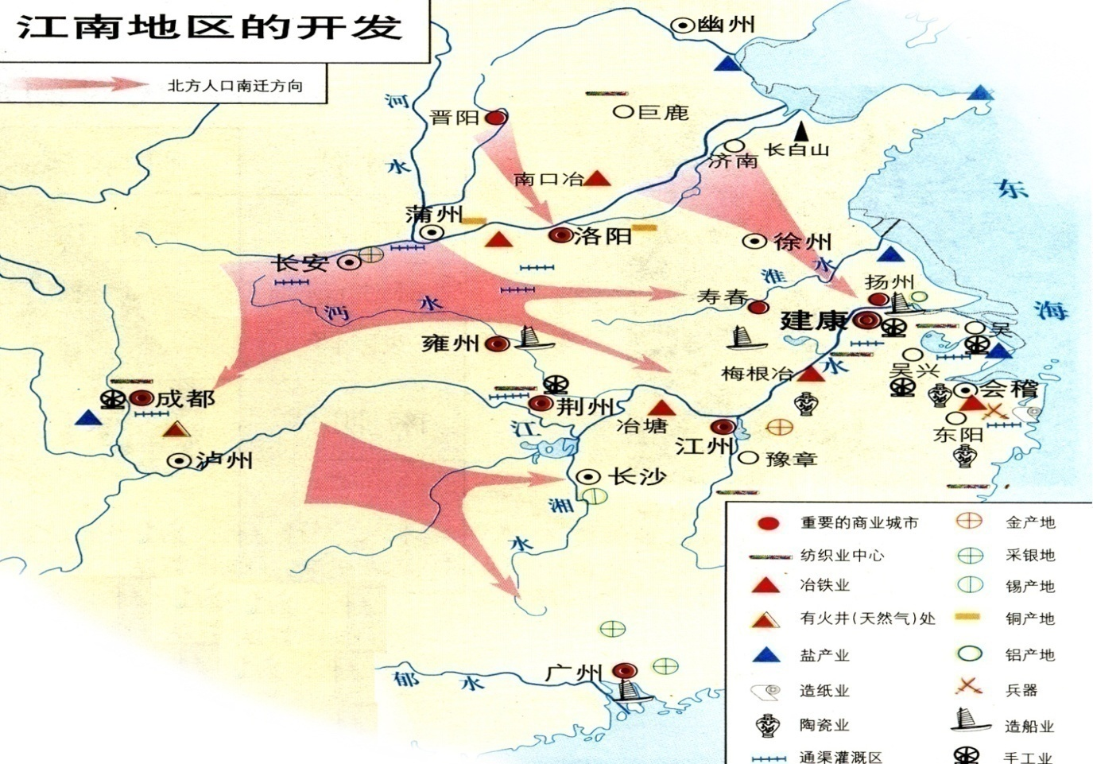
农业
商业交流和城市的繁荣
手工业
建康

Slide 16

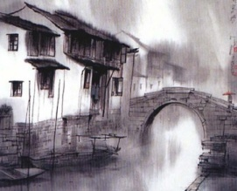
问题思考：两则材料描绘的江南有何不同？
秦汉时期的江南
东晋后期的江南
社会安定，
经济迅速发展。
地广人稀，
农业生产落后。
楚越之地，地广人稀，饭稻羹(gēng)鱼，或火耕而水耨（ nòu ，除草）…无冻饿之人,亦无千金之家。——《史记·货值列传》
天下无事（战争），时和（和平）年丰，百姓乐业，谷帛殷阜（丰富），几乎家给人足矣。
-《晋书．食货志》

Slide 17
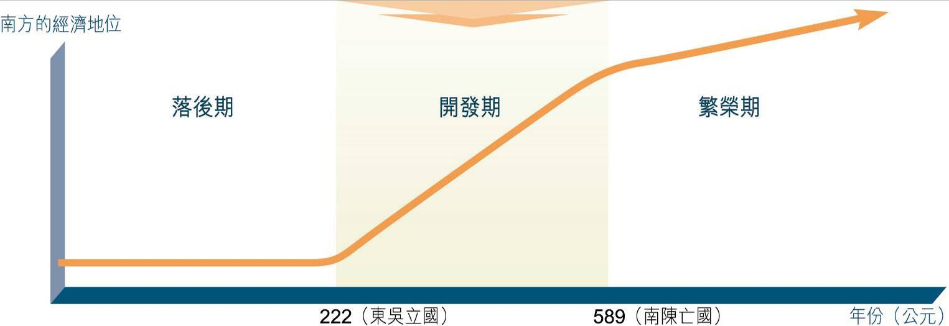
江南经济发展趋势示意图
经济重心逐步南移
国家根本，仰（依赖）给东南。
----《宋史》
落后期
开发期
繁荣期
秦汉时期 三 国两晋南北朝时期 宋代
江南地区的开发为我国经济重心 的逐渐南移奠定了基础

Slide 18
小结：
农业、手工业、商业
经济重心
自然环境、社会环境、劳动力和技术、统治者、人民
表现
影响
原因
江南地区 经济的发展

Slide 19
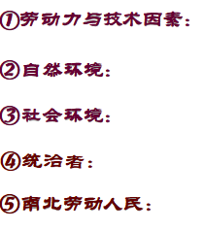
以史为鉴
从江南的开发过程中
探寻经济发展的经验和启示？
人才引进
社会安定
政策支持
群众力量
因地制宜

Slide 20


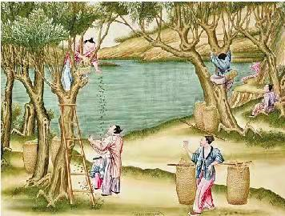
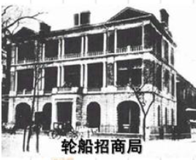
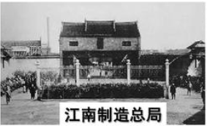
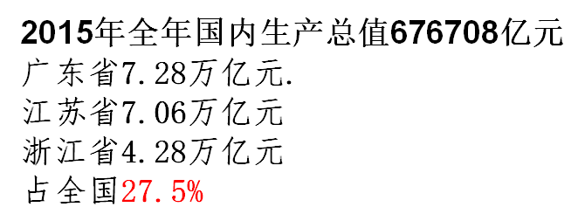
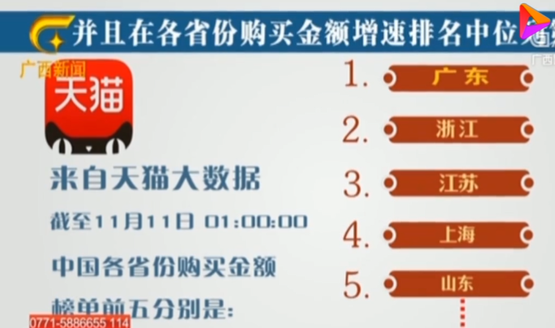
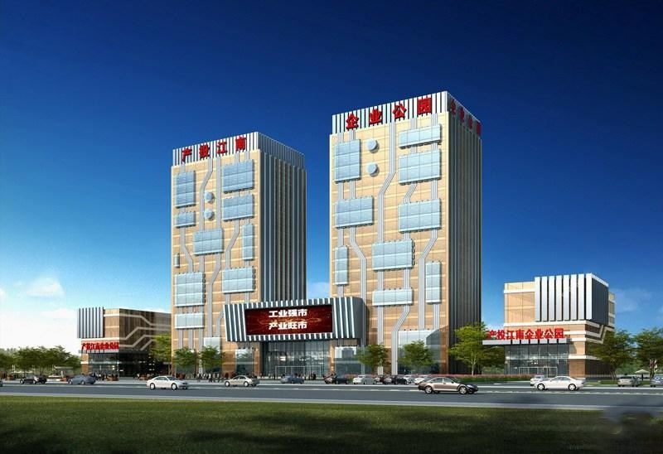
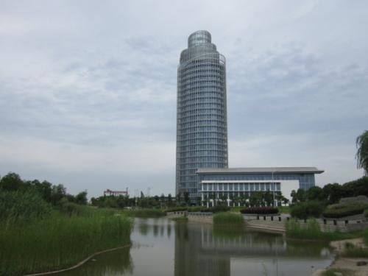
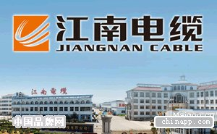
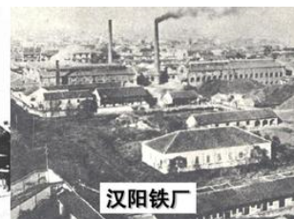
述史抒怀
大美江南，人杰地灵，
从古至今，江南人民用智慧、勤劳和创造力书写了经济发展的壮美诗篇！让我们弘扬江南发展的精神，努力拼搏，敢于创新，为实现民族复兴的中国梦而贡献一份力量！

Slide 21

谢谢聆听

